Slide 1
Случайные числа

Slide 3
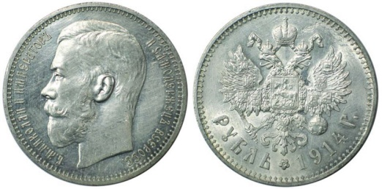
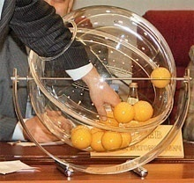
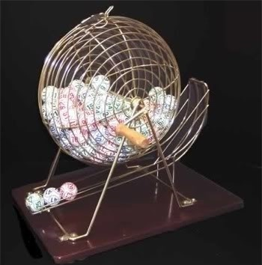
Случайные числа
Случайно…
встретить друга на улице
разбить тарелку
найти 10 рублей
выиграть в лотерею
Случайный выбор:
жеребьевка на соревнованиях
выигравшие номера в лотерее
Как получить случайность?

Slide 4
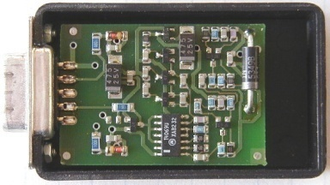
Случайные числа на компьютере
Электронный генератор
нужно специальное устройство
нельзя воспроизвести результаты
Псевдослучайные числа – обладают свойствами случайных чисел, но каждое следующее число вычисляется по заданной формуле.
Метод середины квадрата (Дж. фон Нейман)
зерно
564321
в квадрате
малый период (последовательность повторяется через 10⁶ чисел)
458191
318458191041
209938992481
938992

Slide 5
Линейный конгруэнтный генератор
X = (a*X+b) % c | интервал от 0 до c-1
X = (X+3) % 10 | интервал от 0 до 9
X = 0
→ 3
→ 6
→ 9
→ 2
→ 5
→ 8
зацикливание
8
→ 1
→ 4
→ 7
→ 0
зерно
!
Важен правильный выбор параметров a, b и с!
Компилятор GCC:
a = 1103515245
b = 12345
c = 2³¹

Slide 6
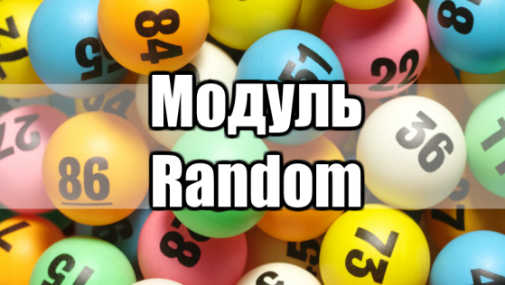
Генератор случайных чисел
import random
англ. random – случайный
Целые числа на отрезке [a,b]:
X = random.randint(1,6) # псевдосл. число
Y = random.randint(1,6) # уже другое!
Генератор на [0,1):
X = random.random() # псевдослучайное число
Y = random.random() # это уже другое число!
Генератор на [a, b] (вещественные числа):
X = random.uniform(1.2, 3.5)
Y = random.uniform(1.2, 3.5)

Slide 7
Генератор случайных чисел
from random import *
подключить все!
Целые числа на отрезке [a,b]:
X = randint(10,60) # псевдослучайное число
Y = randint(10,60) # это уже другое число!
Генератор на [0,1):
X = random(); # псевдослучайное число
Y = random() # это уже другое число!
Генератор на [a, b] (вещественные числа):
X = uniform(1.2, 3.5) # псевдосл. число
Y = uniform(1.2, 3.5) # уже другое число!

Slide 8
Генератор случайных чисел
import random
Целые числа на отрезке [a,b) c шагом:
X = random.randrange(10, 20, 3)
X = random.randrange(1, 100, 2)
В функцию randrange(start, stop[, step]) передают три целых числа:
start – начало диапазона (входит в последовательность);
stop – конец диапазона (в последовательность не входит);
step – шаг генерации (если на его месте написать 0, получим ошибку "ValueError").

Slide 9
Спасибо за внимание!

